Slide 1
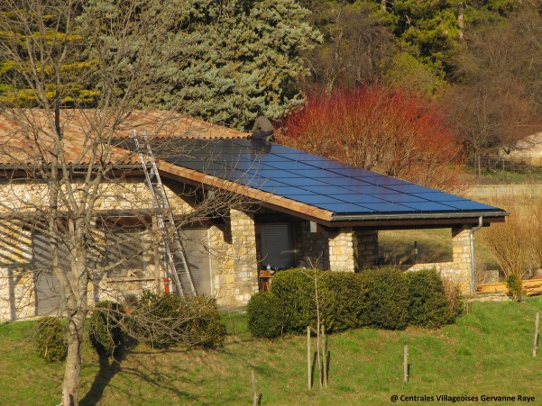
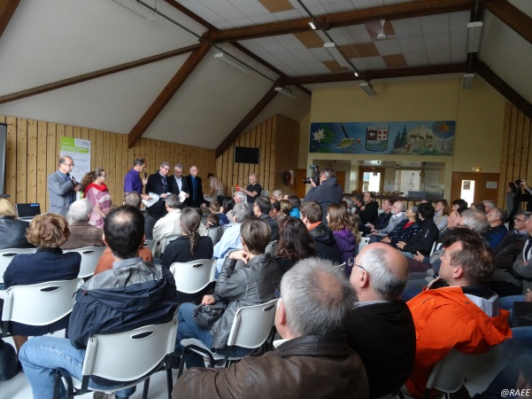
LA DEMARCHE DES CENTRALES VILLAGEOISES
(maj. Janvier 2025)

Slide 2
L’investissement citoyen dans les énergies renouvelables
Une pratique existant depuis longtemps dans les pays d’Europe du Nord voisins (Danemark, Allemagne, Belgique..)
Un cadre réglementaire qui a récemment évolué en France
  Ordonnance sur le crowdfunding (2014)
  Loi sur l’économie sociale et solidaire (2014)
  Loi sur la Transition énergétique (2015)
Des enjeux forts
  Appropriation des enjeux climatiques par les citoyens
  Ancrage local, cohérence des projets avec le territoire
  Développement local, retombées économiques
  Levier de financement pour démultiplier les projets
  Acceptabilité locale des projets

Slide 3
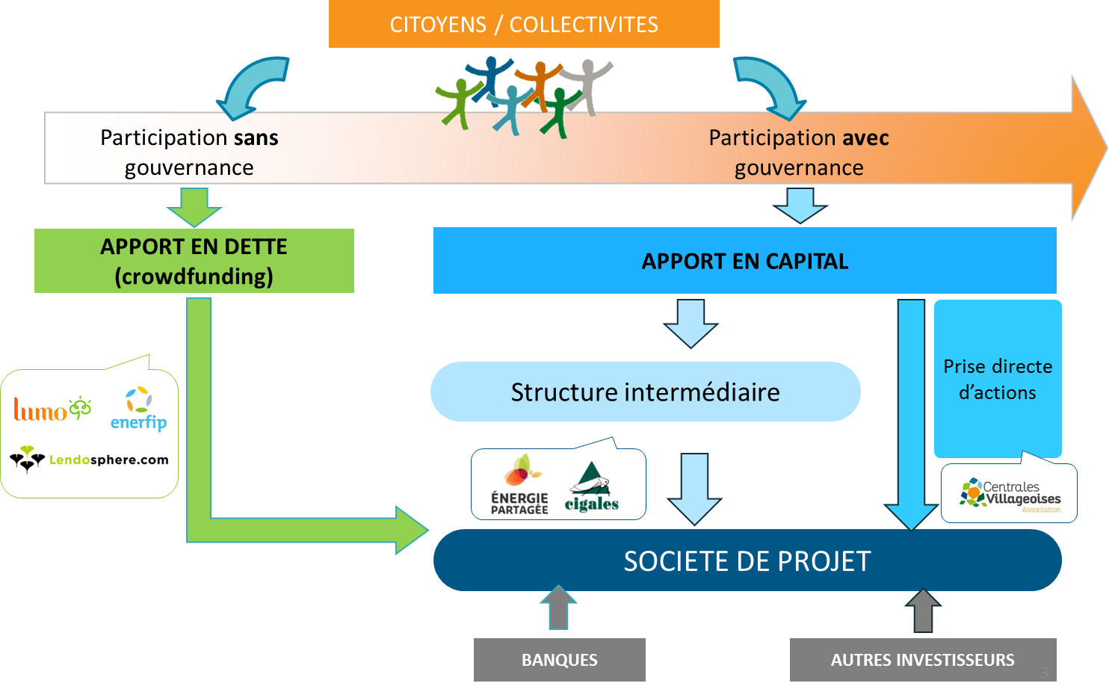
Les formes de participation citoyenne

Slide 4
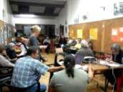
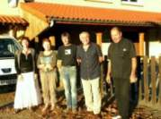

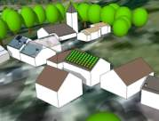

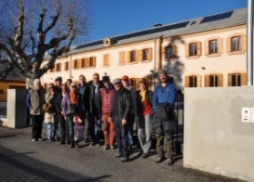
Le modèle des Centrales Villageoises: un pionnier historique
Expérimentation lancée en 2010 par AURA-EE et 5 Parcs Naturels Régionaux sur 8 territoires pilotes
Fonds européens et régionaux
Modèle consolidé puis essaimé depuis 2014
Concept
Sociétés locales associant citoyens, collectivités et entreprises locales pour porter ensemble des projets de transition énergétique, à travers une approche de territoire
2011 : Animations locales
2013 : création de sociétés, montage des projets PV
2018: Création de l’association
2012 : Etudes techniques et paysagères
2014: Mise en service
Depuis 2014 : Essaimage

Slide 5
Valeurs et spécificités (Charte)
  Démarche territoriale
    Gouvernance citoyenne
    Lien au projet de territoire
    Lien aux collectivités locales
    Prise en compte des enjeux transverses (paysage, développement économique local, lien social, etc.)
    Partage des retombées économiques
  Mutualisation
    Partage d’outils et de services , support technique « pas à pas »
    Partenariats
  Démarche de qualité
    Capitalisation continue
    Professionnalisation
    Innovation
  Solidarité
    Entraide entre projets, parrainages
    Fonctionnement de réseau décentralisé et ascendant
Approche territoriale
Modèle clé-en-mains,
Mutualisation
Démarche de qualité, Innovation
Entraide

Slide 6
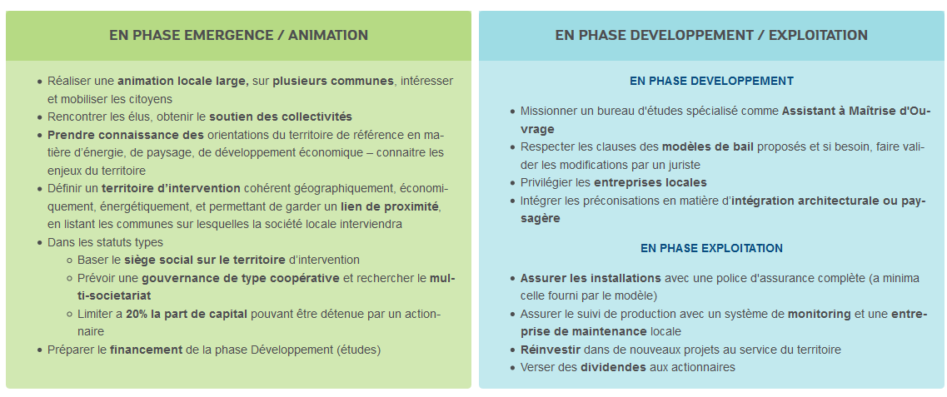
Mise en œuvre de la Charte
Premier projet photovoltaïque
Maîtrise de l’énergie
  Défi Familles A Energie Positive / DECLICS
  Conférences, ateliers (ex : Fresque du Climat, 2 tonnes, réunions Tupperwatt…)

Slide 7
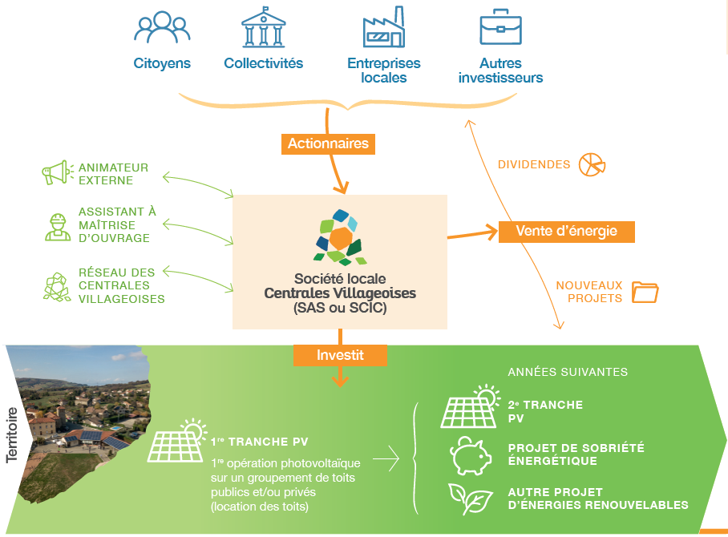
Le modèle des Centrales villageoises

Slide 8
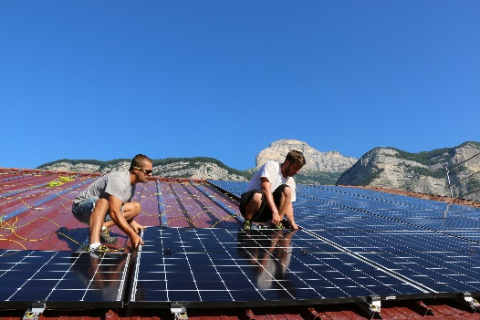
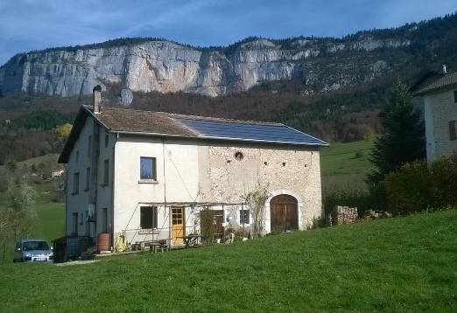
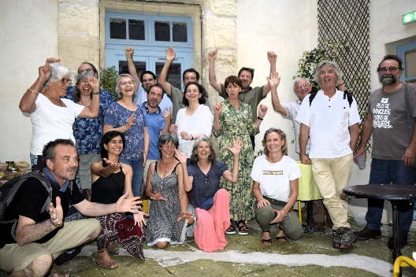
L’impact des Centrales Villageoises sur les territoires
Social
Mise en mouvement collective
Création de lien social entre habitants et animation territoriale
Renforcement des liens entre citoyens et collectivités locales
Economique
Environnemental
Retombées économiques locales (recours aux professionnels locaux, location de toitures etc.)
Création d’emploi
Réponse aux objectifs énergétiques du territoire
Solarisation du foncier sans investissement nécessaire des propriétaires
+ De nouveaux services en lien avec les enjeux des territoires peuvent émerger de ces initiatives !

Slide 9
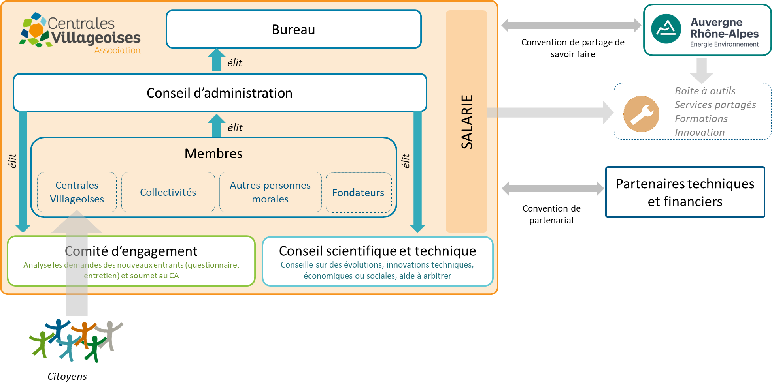
Un réseau organisé autour d’une association
Association nationale créée en mars 2018 pour promouvoir le modèle des CV, lui donner de la visibilité et lui permettre d’évoluer
Porteurs de projets (Centrales Villageoises) très majoritaires au sein de l’association et de son CA
Barème de cotisation : lien

Slide 10





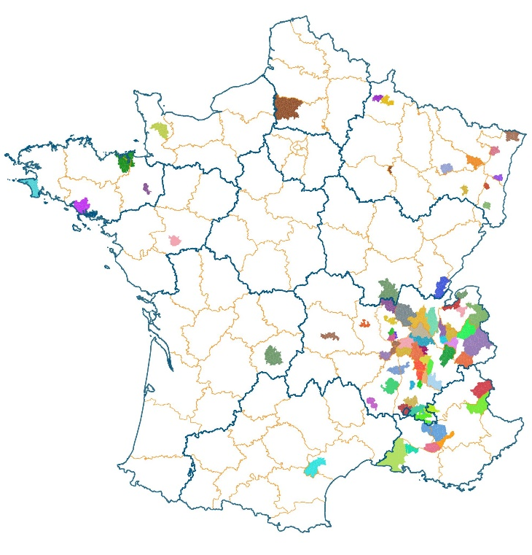
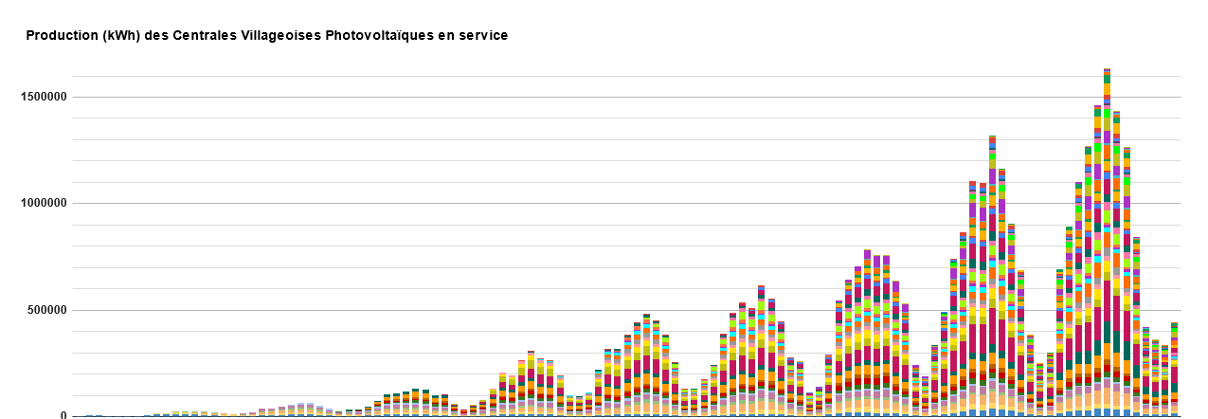
En chiffres (janvier 2025)
74 territoires impliqués dans
10 régions
+ de 7500
actionnaires
530 installations PV en service
12 MWc de puissance installée
+ de 16 M€
investis
2014 2015 2016 2017 2018 2019 2020 2021 2022 2023
Production mensuelle cumulée des Centrales Villageoises (en kWh)
Pour plus de chiffres : http://www.centralesvillageoises.fr/les-chiffres-cles

Slide 11
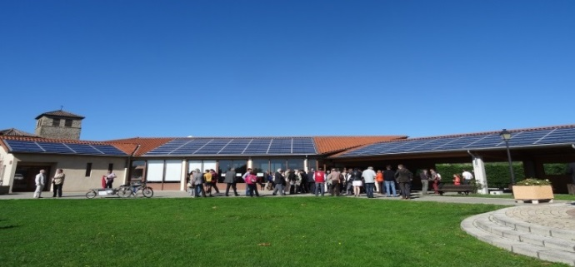
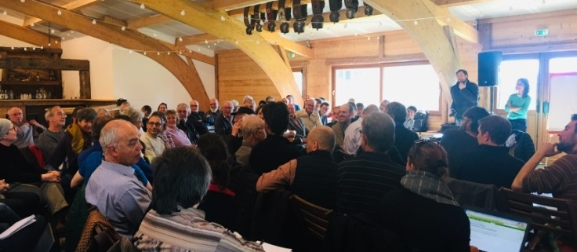
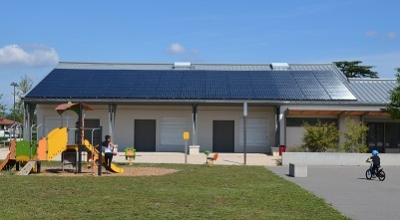
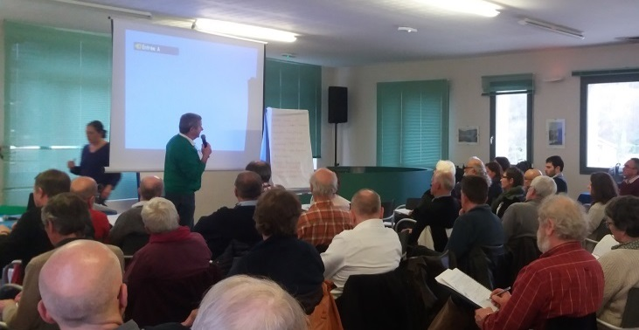
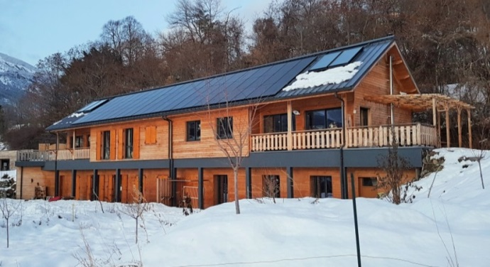
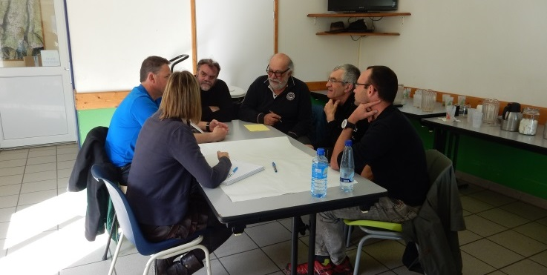
En images
Les installations
Les comités de pilotage

Slide 12




















Mutualisation au sein d’un réseau
Outils « pas à pas »
« Hotline » pour les porteurs de projets
Guides, documents types
Boîte mail dédiée
Site web dédié
Lettre d’infos
Forum
Formations
Relecture statuts
Parrainage
Comité de pilotage
Webinaires
Services
Contacts banques
Outil de visio partagé
Assurances
Comptabilité
Raccordement au réseau
Expertise SCIC
Support projets ACC
Cloud partagé

Slide 13
Comment lancer une dynamique localement ?
1
2
3
Mobiliser les acteurs locaux
S’appuyer sur les réseaux et les expériences abouties
Créer un collectif organisé
Organiser des réunions publiques
Mobiliser les élus et les services des collectivités
Mobiliser les associations locales pour faire relai
Se rapprocher du réseau des Centrales Villageoises et du réseau régional de l’énergie citoyenne
Se mettre en lien avec des porteurs de projets voisins
Les faire témoigner en réunion publique et obtenir de précieux conseils
Constituer une base de contacts de personnes intéressées
Constituer des groupes de travail thématiques
Identifier des premiers projets potentiels (toitures à solariser)
Intégrer le réseau des Centrales Villageoises pour bénéficier des ressources et de l’appui du réseau

Slide 14
Mise en œuvre : méthode
1
PHASE EMERGENCE
2
PHASE ANIMATION
3
PHASE DEVELOPPEMENT
4
PHASE REALISATION
5
PHASE EXPLOITATION
Réunions publiques, rencontre des élus, etc. :
  Présenter les différentes implications citoyennes possibles, voir si le modèle des CV répond à un intérêt local
  Faire émerger un collectif
  Valider l’adhésion à la Charte CV
Groupes de travail
  Technique : recherche de toitures pour un 1er projet PV
  Juridique : choix du modèle juridique et travail sur les statuts de la société, organisation de la gouvernance
  Communication locale
Volet technique
  Etudes techniques (structures, faisabilité PV, raccordement)
Volet juridique et financier
  Capitalisation de la société, Montage bancaire
AG
Finalisation des contrats
Chantier
Mise en service
Facturation de l’électricité vendue
Gestion de la société

Slide 15
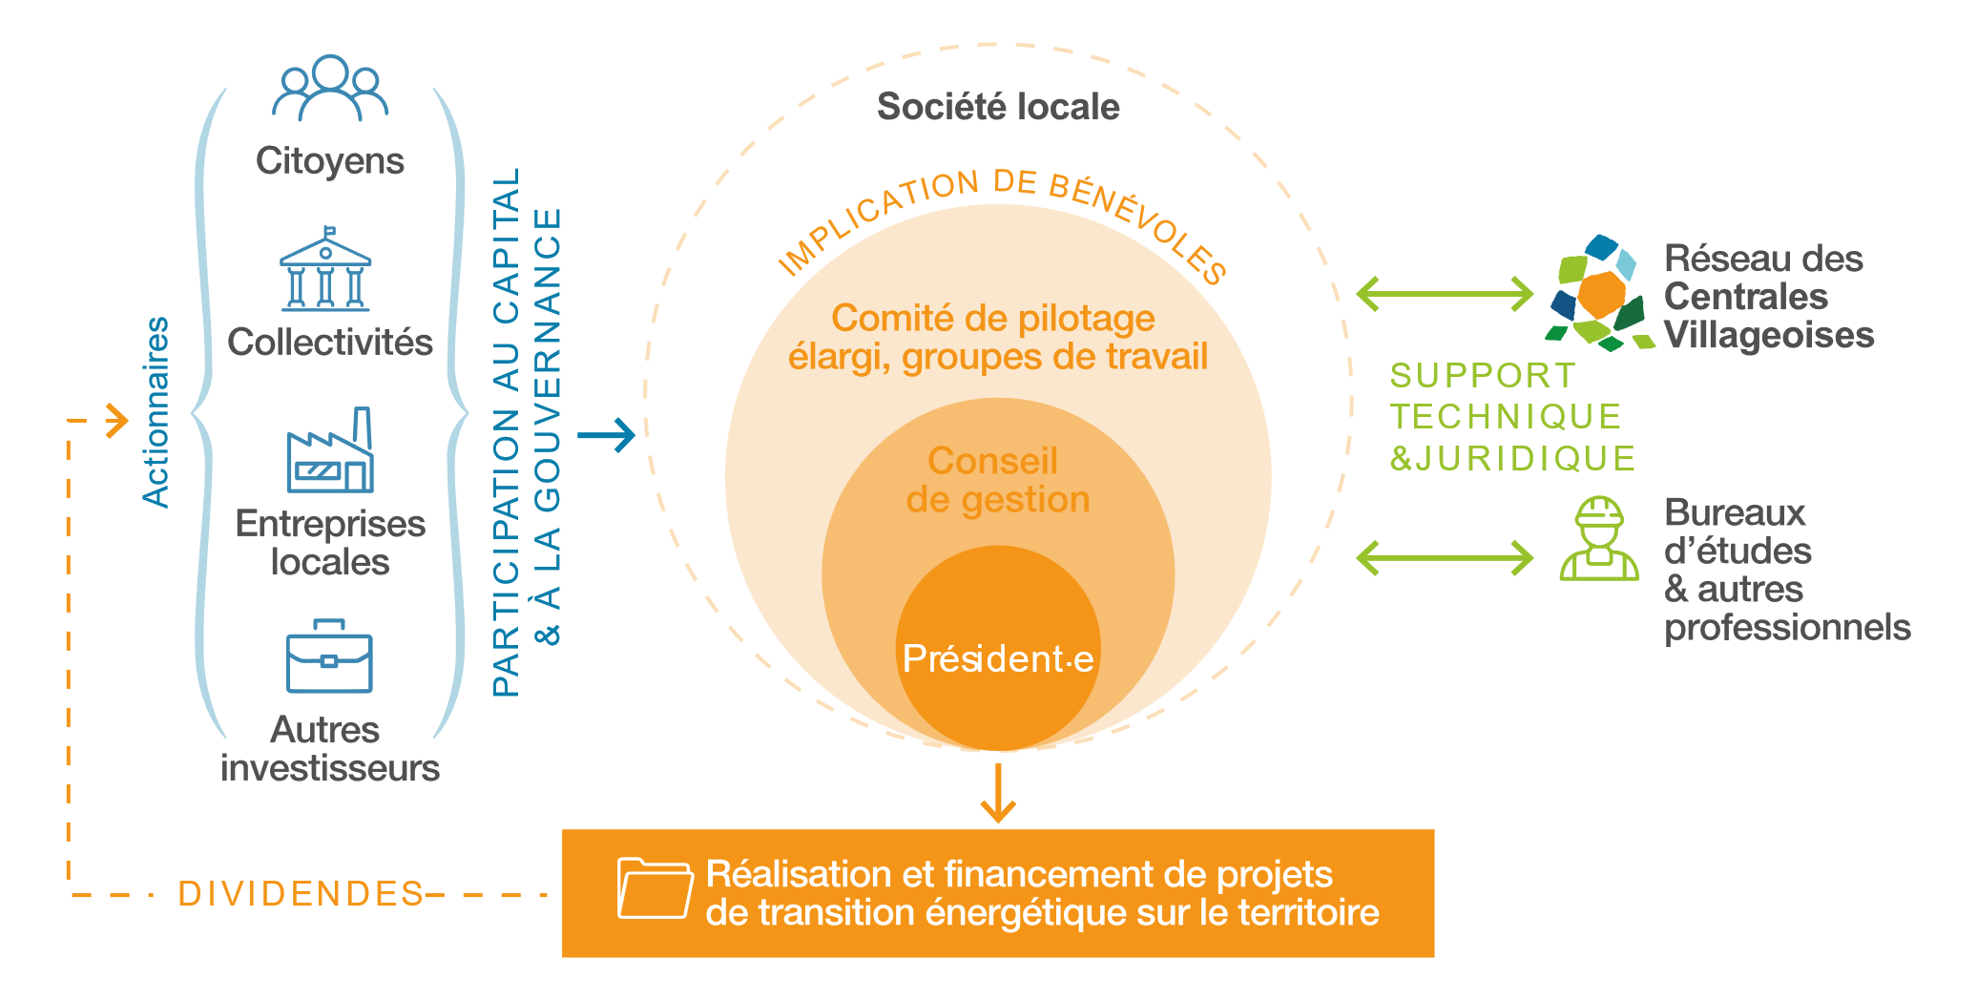
Le fonctionnement interne des collectifs

Slide 16
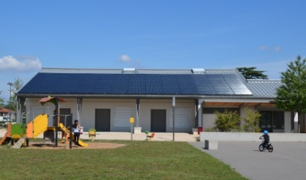
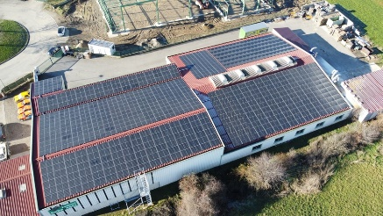
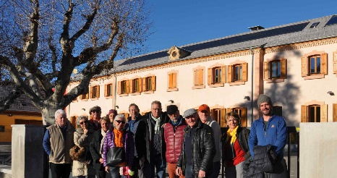
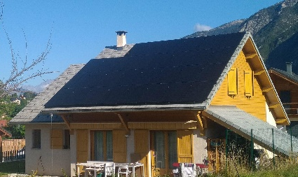
Exemples
SAS Centrales Villageoises du Pays Mornantais (Rhône)
283 actionnaires
Capital social de 156 750€ dont 14 410€ par des collectivités
SCIC SAS Centrales Villageoises Ener’Guil (Hautes-Alpes)
302 sociétaires
Capital social de 156 850€ dont 34 900€ par des collectivités
EN SERVICE DEPUIS 2018 (2 tranches réalisées)
27 toitures sur 12 villages du territoire
Puissance : 491 kWc (env. 2500 m²)
Production : 500 MWh/an
Coût total : 750 k€
EN SERVICE DEPUIS 2016 (3 tranches réalisées)
21 toitures sur 9 villages du territoire
Puissance : 261 kWc (env. 1500 m²)
Production : 310 MWh/an
Coût total : 528 k€

Slide 17
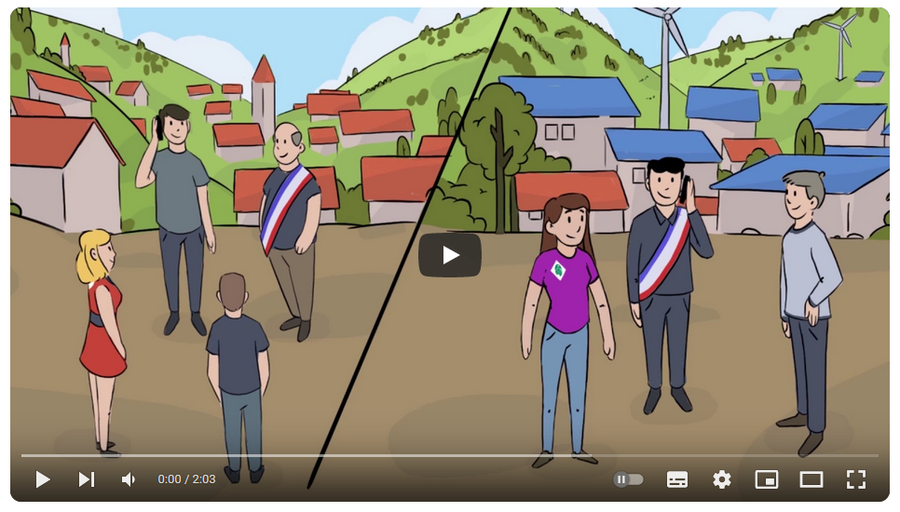
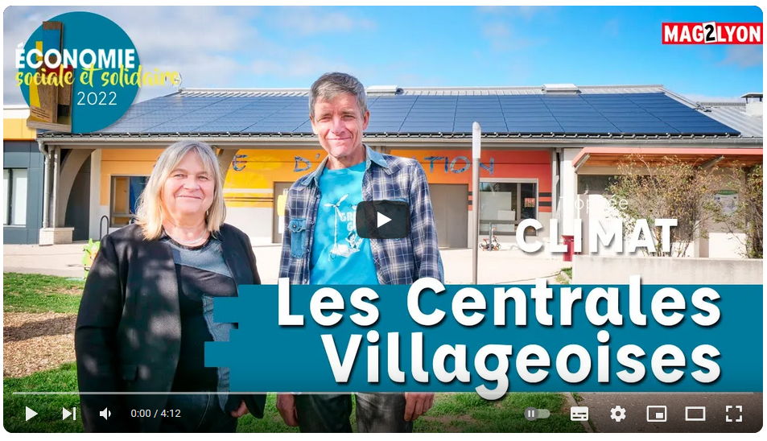
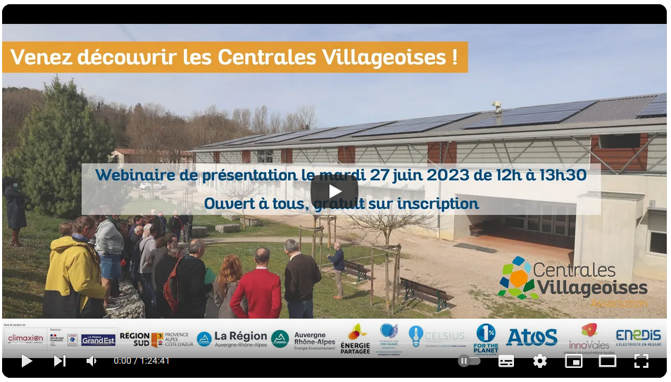
En savoir plus en vidéos
Comprendre le modèle des Centrales Villageoises en 2 minutes
Lien
Une démarche globale pour une application locale : illustration en 4 min
Lien
Un webinaire pour prendre le temps de comprendre le modèle
Lien

Slide 18
Lancer une démarche de Centrales Villageoises : les premières étapes
Mois 1
Comprendre le modèle des Centrales Villageoises et le rôle des autres acteurs de l’énergie citoyenne
  Ressources en ligne
  Echange avec des collectifs qui ont déjà mis en œuvre la démarche
  Echanges avec l’association
  Visites de sites
Présentation du projet aux collectivités locales / lien au projet de territoire
  Rencontre des techniciens et élus
  Prise de connaissance du Plan Climat, charte paysagère, actions publiques locales..
Réalisation de réunions publiques
  Présentation du modèle Centrales Villageoises et adhésion à ce modèle
  Constitution d’un groupe de bénévoles motivés et de groupes de travail
Définition d’un territoire d’action
Identification de premières toitures à équiper
Sollicitation du comité d’engagement pour entrer dans le réseau des Centrales Villageoises et bénéficier des ressources
  Questionnaire à remplir
  Viso de 2h environ
Mois 2- 3
Mois 3 - 4
Mois 4 - 5

Slide 19
Lancer une démarche de Centrales Villageoises : ressources utiles
Charte
Brochure
Vidéos de présentation et témoignages
Diaporama type
Site internet : page sur les premières étapes de la démarche
  Emergence
  Animation
Annuaire des Centrales Villageoises

Slide 20

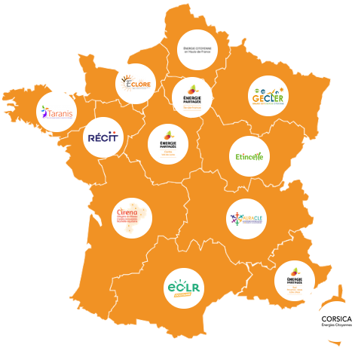
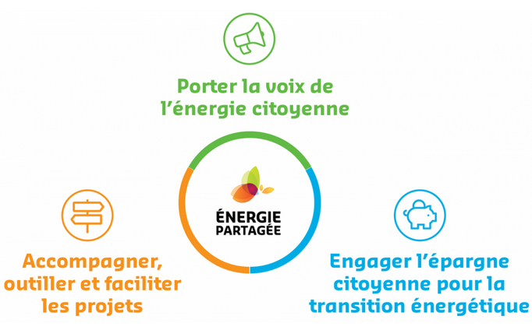
Liens avec l’écosystème de l’énergie citoyenne
Energie Partagée
Les réseaux régionaux
Les Centrales Villageoises font partie de l’écosystème de l’énergie citoyenne
Elles respectent la charte d’Energie Partagée et vont plus loin sur certains critères (ancrage local, territorialité, gouvernance citoyenne et coopérative)
Partenariat à l’échelle nationale pour mener des travaux communs
Adhésion simplifiée pour permettre aux collectifs qui le souhaitent d’adhérer à l’association Centrales Villageoise, à Energie Partagée et à leur réseau régional

Slide 21
Questions ?

Slide 22
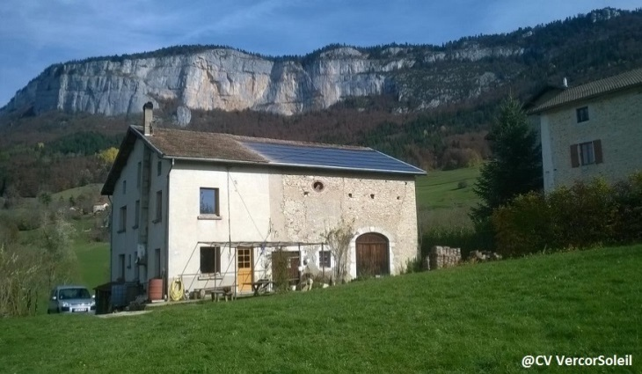
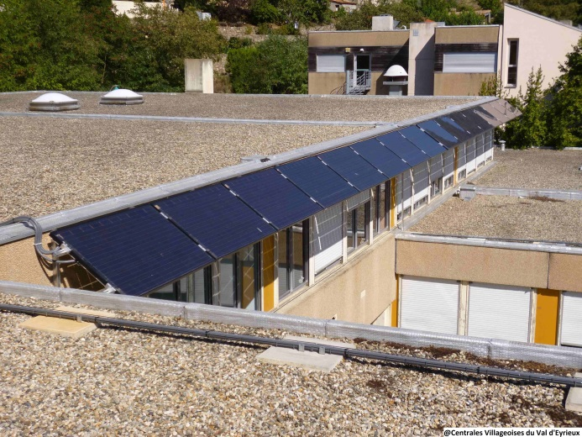
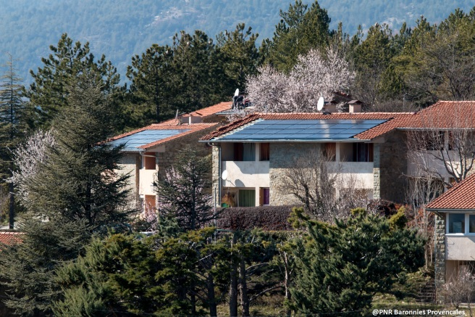

Merci
Avec le soutien de :

